Slide 1
第二次汇报汇报
汤国放

Slide 2
目录
注意力机制

Slide 3
注意力机制-必要性/人类的视觉注意力
必要性：
注意力模型最近几年在深度学习各个领域被广泛使用，无论是图像处理、语音识别还是自然语言处理的各种不同类型的任务中，都很容易遇到注意力模型的身影。
所以，了解注意力机制的工作原理对于关注深度学习技术发展的技术人员来说有很大的必要。

Slide 4
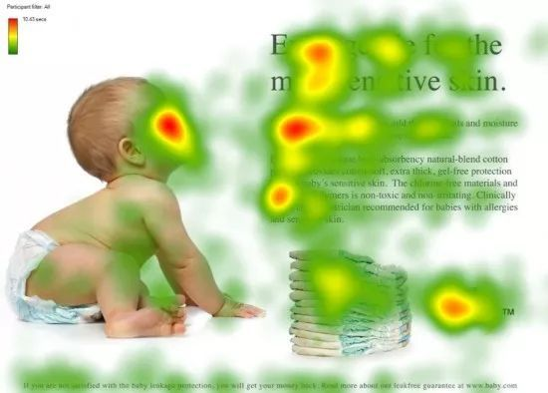
注意力机制-人类的视觉注意力
从注意力模型的命名方式看，很明显其借鉴了人类的注意力机制，因此，我们首先简单介绍人类视觉的选择性注意力机制。

Slide 5
注意力机制-人类的视觉注意力
视觉注意力机制是人类视觉所特有的大脑信号处理机制。人类视觉通过快速扫描全局图像，获得需要重点关注的目标区域。
  也就是一般所说的注意力焦点，而后对这一区域投入更多注意力资源，以获取更多所需要关注目标的细节信息，而抑制其他无用信息。
这是人类利用有限的注意力资源从大量信息中快速筛选出高价值信息的手段，是人类在长期进化中形成的一种生存机制，人类视觉注意力机制极大地提高了视觉信息处理的效率与准确性。
  图中形象化展示了人类在看到一副图像时是如何高效分配有限的注意力资源的，其中红色区域表明视觉系统更关注的目标，很明显对于图1所示的场景，人们会把注意力更多投入到人的脸部，文本的标题以及文章首句等位置。
    深度学习中的注意力机制从本质上讲和人类的选择性视觉注意力机制类似，核心目标也是从众多信息中选择出对当前任务目标更关键的信息。

Slide 6
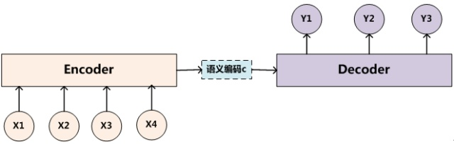
注意力机制-Encoder-Decoder框架
注意力模型可以看作一种通用的思想，本身并不依赖于特定框架，这点需要注意。 Encoder-Decoder框架可以看作是一种深度学习领域的研究模式，应用场景异常广泛。下图是文本处理领域里常用的Encoder-Decoder框架最抽象的一种表示。

Slide 7

注意力机制-Encoder-Decoder框架
文本处理领域的Encoder-Decoder框架可以这么直观地去理解：
  可以把它看作适合处理由一个句子（或篇章）生成另外一个句子（或篇章）的通用处理模型。对于句子对<Source,Target>，我们的目标是给定输入句子Source，期待通过Encoder-Decoder框架来生成目标句子Target。Source和Target可以是同一种语言，也可以是两种不同的语言。而Source和Target分别由各自的单词序列构成：
  Encoder顾名思义就是对输入句子Source进行编码，将输入句子通过非线性变换转化为中间语义表示C：

Slide 8
注意力机制-Encoder-Decoder框架
对于解码器Decoder来说，其任务是根据句子Source的中间语义表示C和之前已经生成的历史信息 y1,y2...yi-1
  来生成i时刻要生成的单词 yi
    每个yi都依次这么产生，那么看起来就是整个系统根据输入句子Source生成了目标句子Target。如果Source是中文句子，Target是英文句子，那么这就是解决机器翻译问题的Encoder-Decoder框架；
    如果Source是一篇文章，Target是概括性的几句描述语句，那么这是文本摘要的Encoder-Decoder框架；如果Source是一句问句，Target是一句回答，那么这是问答系统或者对话机器人的Encoder-Decoder框架。由此可见，在文本处理领域，Encoder-Decoder的应用领域相当广泛。Encoder-Decoder框架不仅仅在文本领域广泛使用，在语音识别、图像处理等领域也经常使用。比如对于语音识别来说，图2所示的框架完全适用，区别无非是Encoder部分的输入是语音流，输出是对应的文本信息；而对于“图像描述”任务来说，Encoder部分的输入是一副图片，Decoder的输出是能够描述图片语义内容的一句描述语。一般而言，文本处理和语音识别的Encoder部分通常采用RNN模型，图像处理的Encoder一般采用CNN模型。

